Slide 1


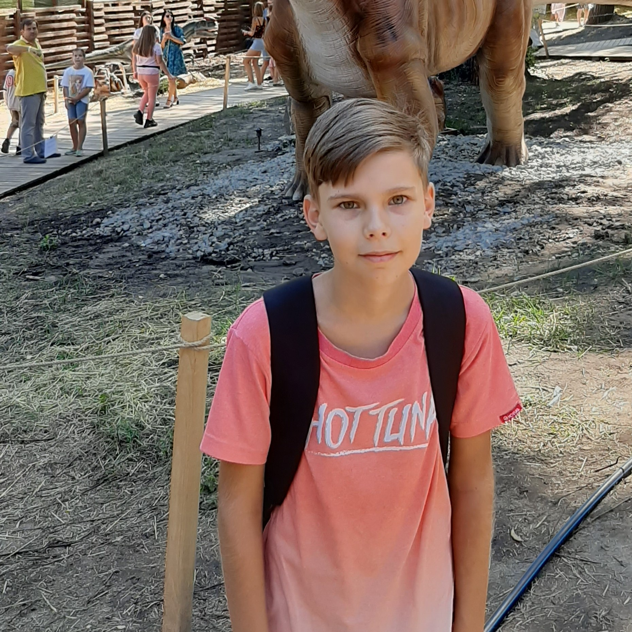
Мельниченко Артём Вячеславович
13 лет Группа: ВЕБ 21-1-1К
Преподаватель: Бондаренко Андрей
uaitsmart.com

Slide 2


История выбора направления
Я давно хотел создавать свои сайты, и так решил пойти на этот курс.
Ещё, я хочу научится профессионально создавать сайты, потому что за это хорошо платят.
uaitsmart.com

Slide 3
Я научился добавлять на сайт картинки, различные анимации и редактировать их дизайн. Получил задание на выполнение проекта по теме: билети в космичесское путешествие. Для выполнения проекта использовал сайт “Github”. Работал в программе “Sublime Text 3”.
У меня получилось создать сайт с множеством деталей и интересным дизайном. Более сложным оказалось устанавливать картинку в качестве заднего фона. Проще всего было выполнить написание текста и его размещение. Вцелом проект оказался не сложным, и мне нравится конечный результат.

Slide 4
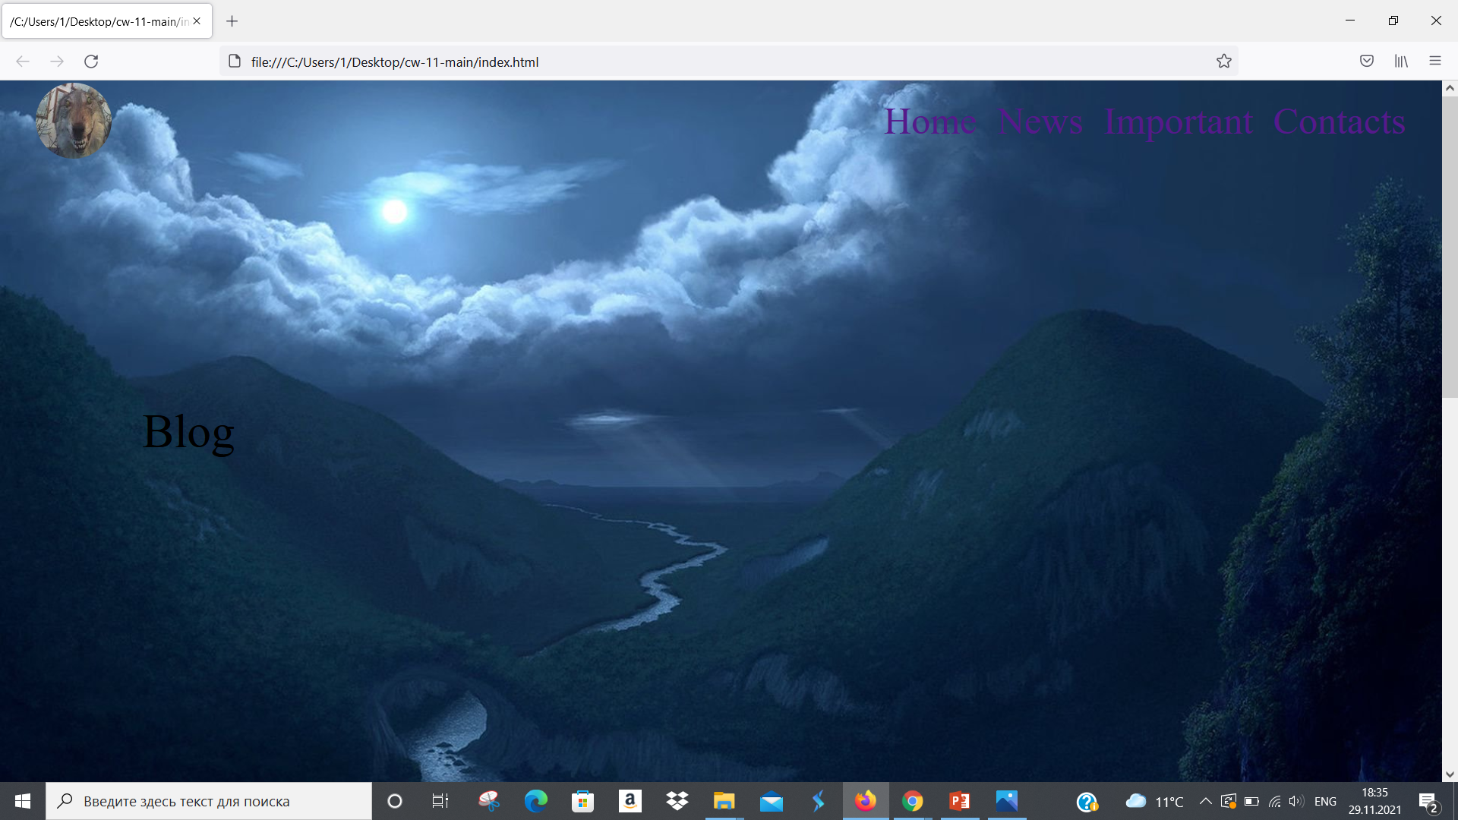
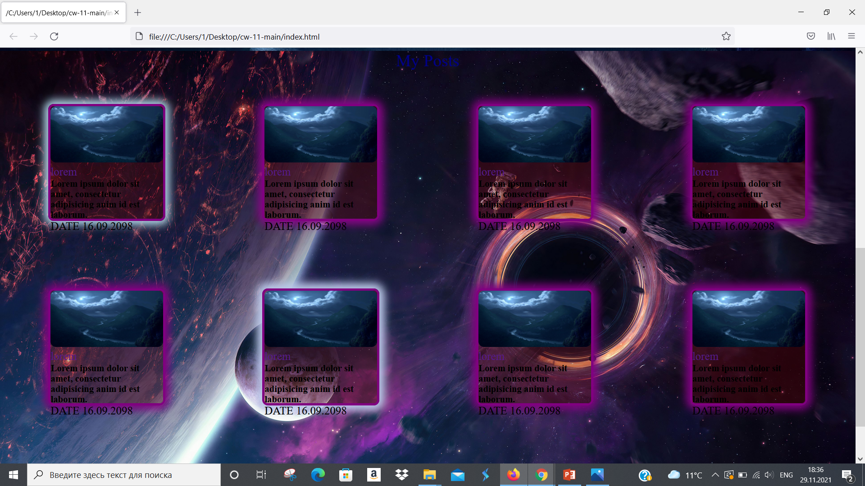
Проект «Билеты в космичесское путешествие»
uaitsmart.com

Slide 5
Название проекта: «Билеты в космичесское путешествие»
Группа: ВЕБ 21-1-1К
Ф.И. студента: Мельниченко Артём
Ф.И. О. преподавателя: Бондаренко Андрей Александрович
Цель: Удивить одноклассников и научится чему-то новому бля себя.
Инструкция: запускаем программу; пишем код; задаем стили сайту; проверяем на наличие ошибок.
uaitsmart.com

Slide 6

ВЫВОД
За время учёбы в ИT - школе Смарт, я уже много чему научился. Я знаю как сделать сайт с нуля, имея только программу для написания кода. Мои игровые проекты тестирует мой преподаватель. Знание, которые я приобрёл здесь пригодятся мне в будущем, а может даже и в моей профессии.
Моя цель: стать высокооплачиваемым программистом, которым заинтересуются большие компании – где я смогу применить полученные здесь навыки.
uaitsmart.com

